Slide 1
Opća gimnazija

Slide 2
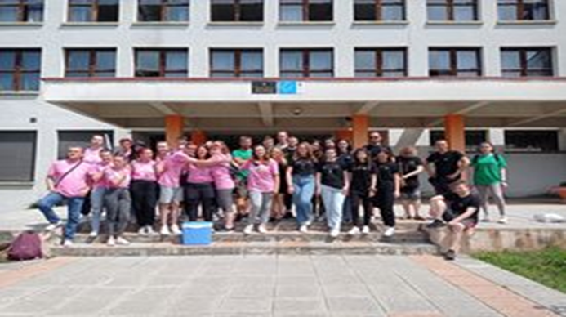
Dobra podloga za upis na željene fakultete

Slide 3
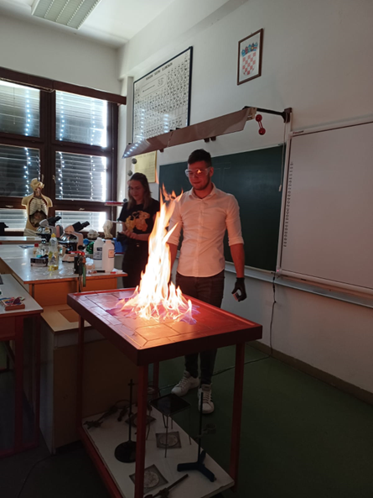
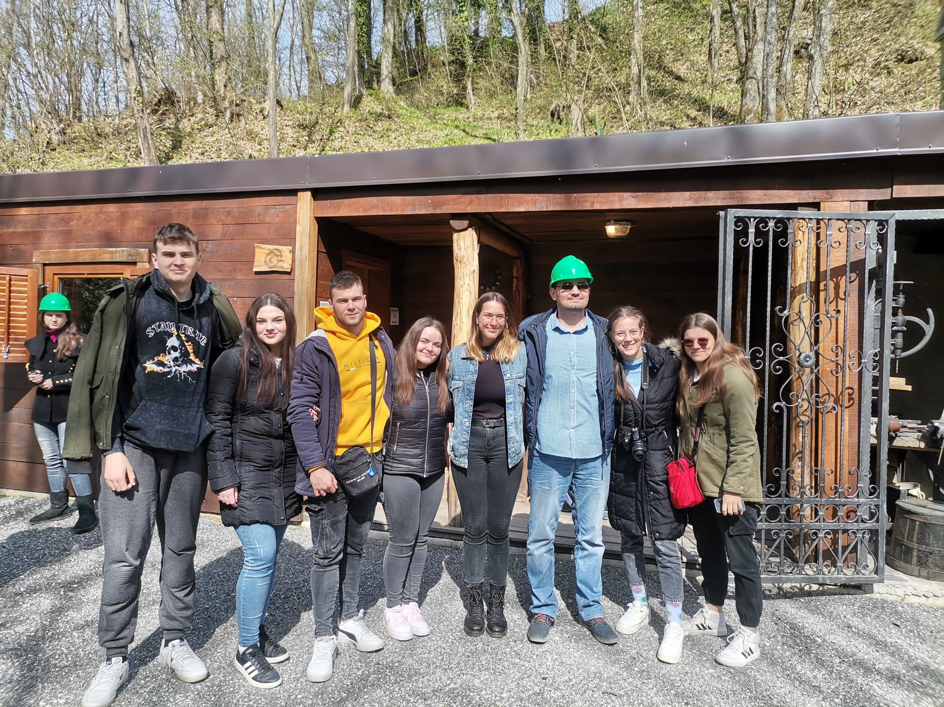
Prednost rada u malim skupinama

Slide 4
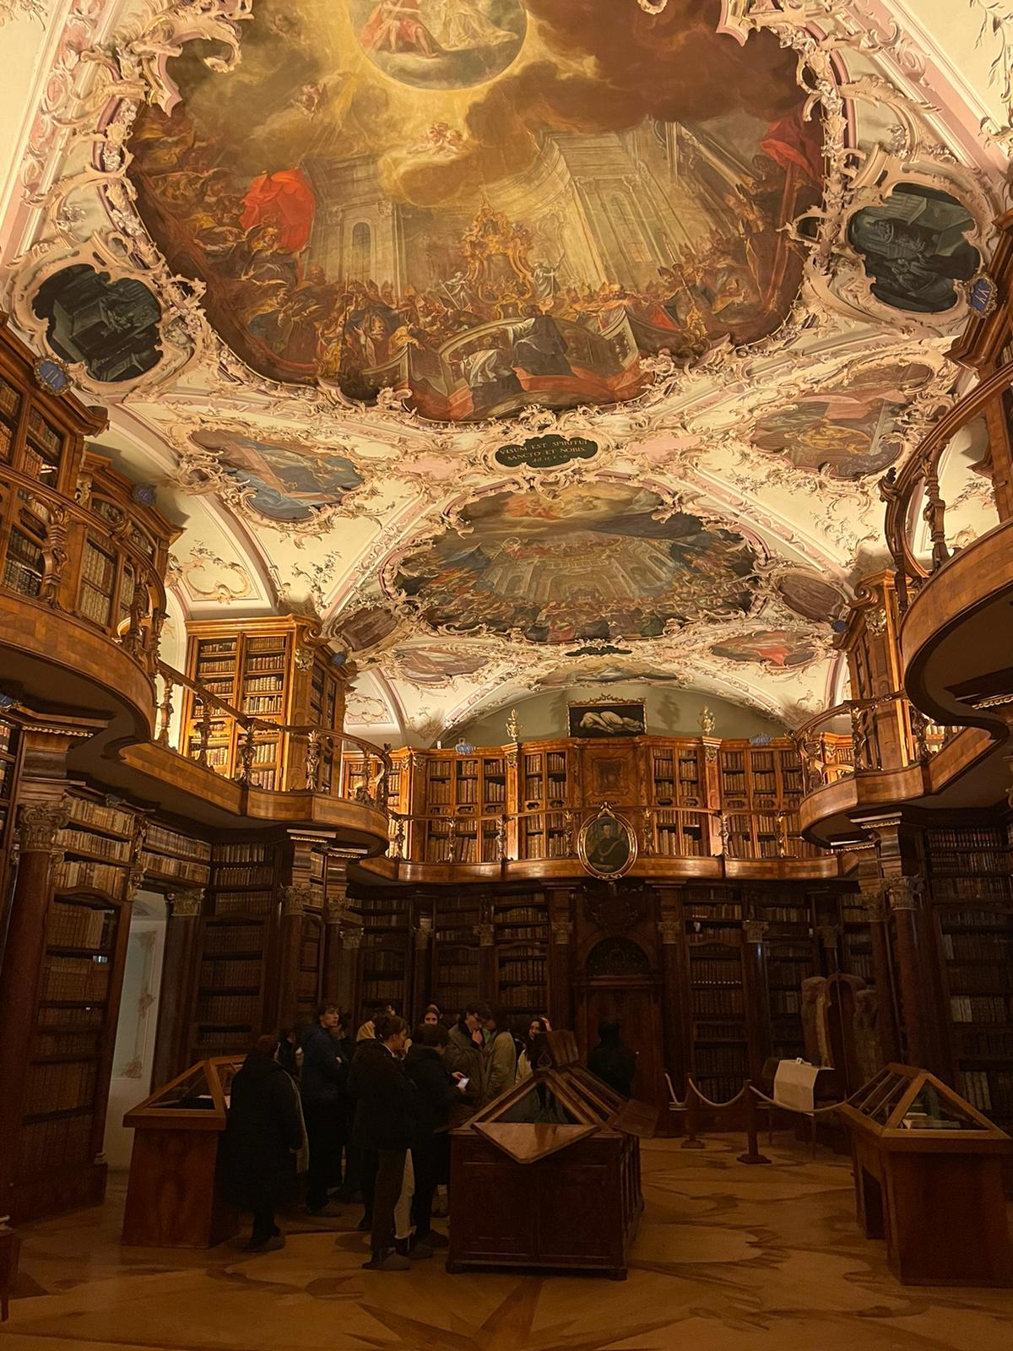
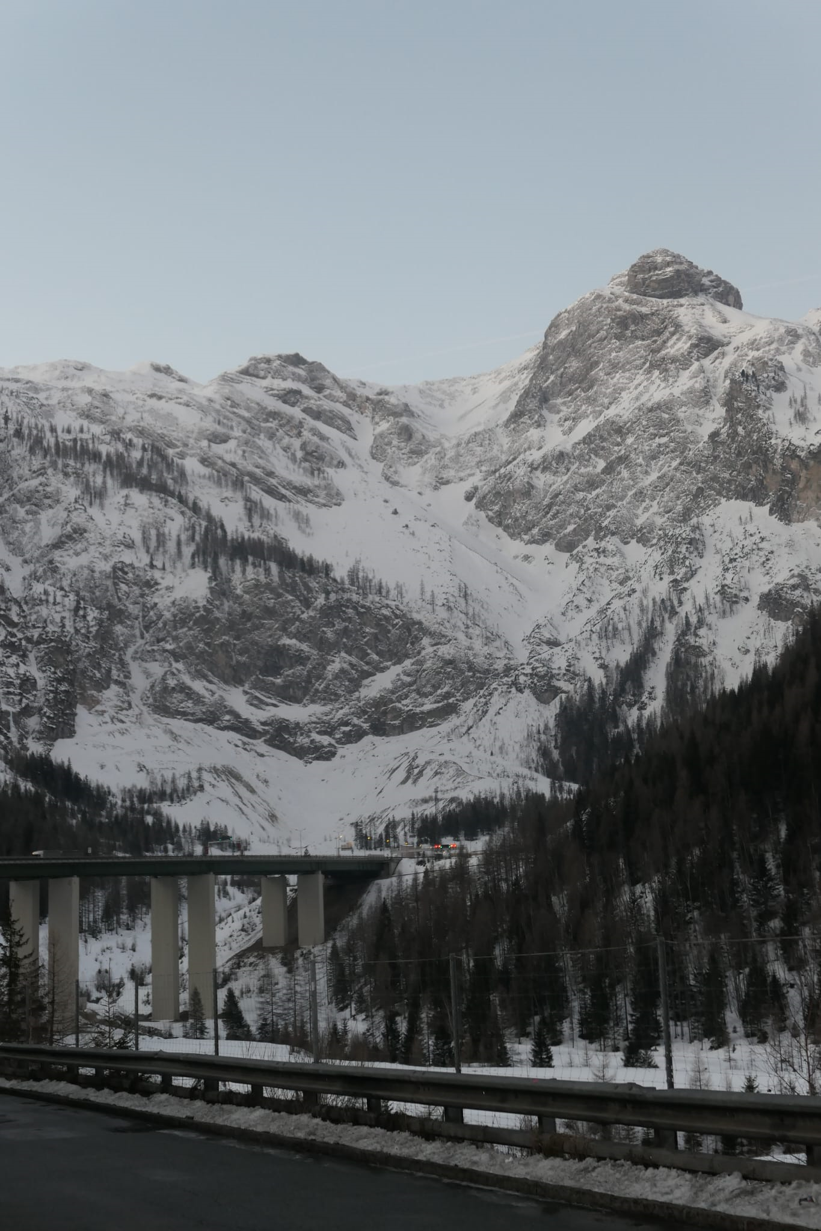
Sudjelovanje u školskim, nacionalnim i međunarodnim projektima

Slide 5
